Slide 1
葡萄糖實驗波段整理

Slide 2
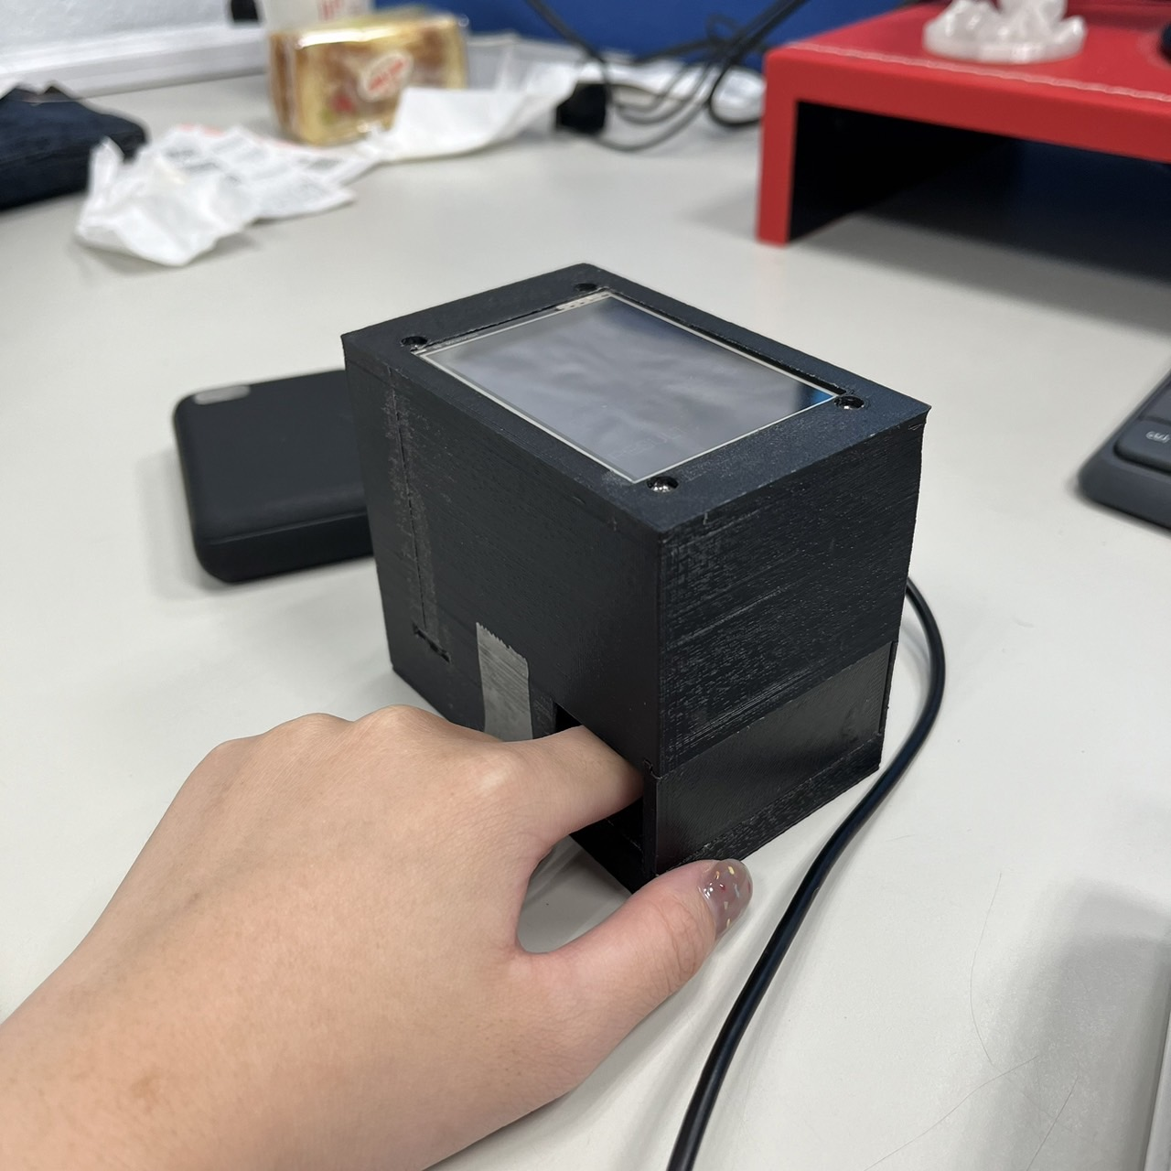
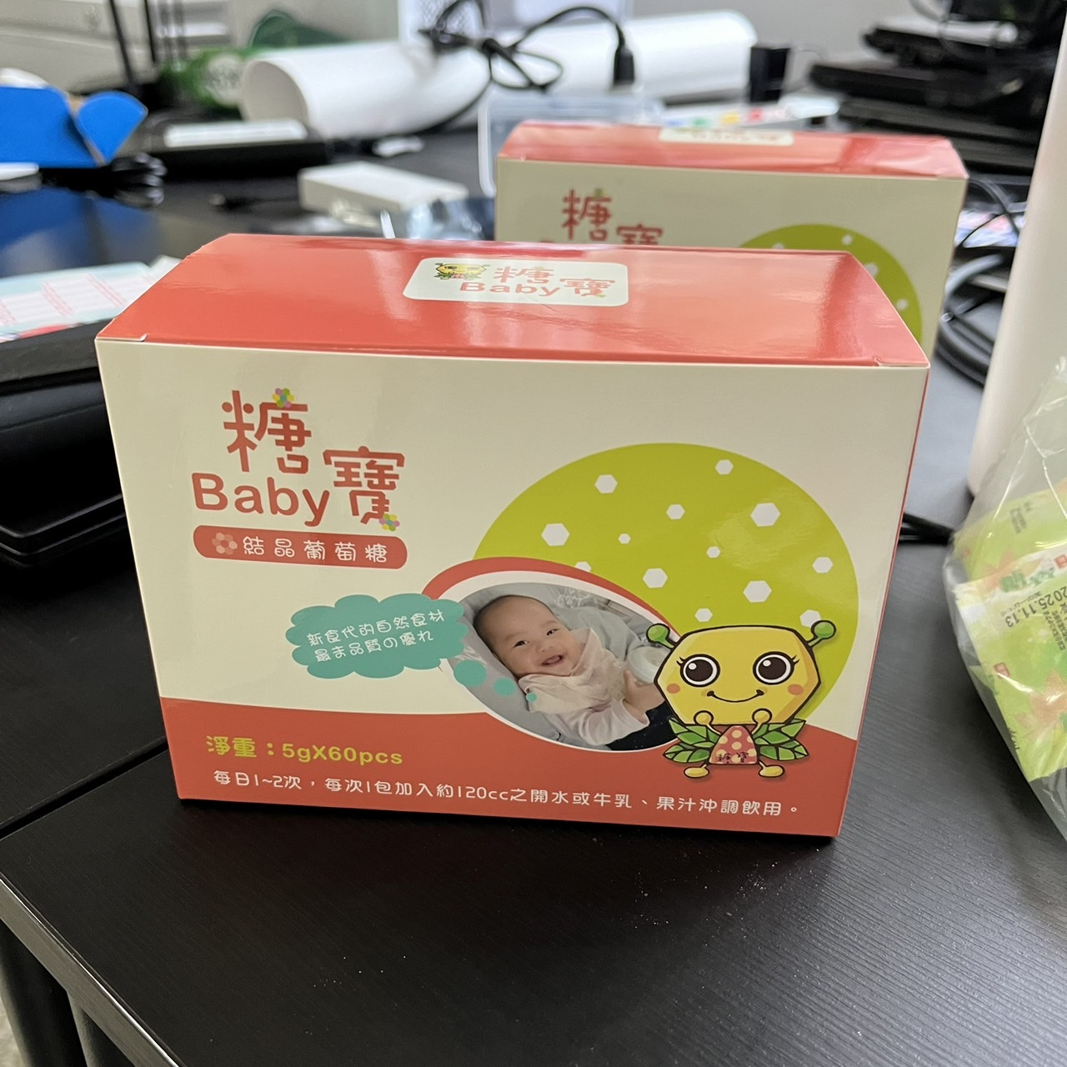
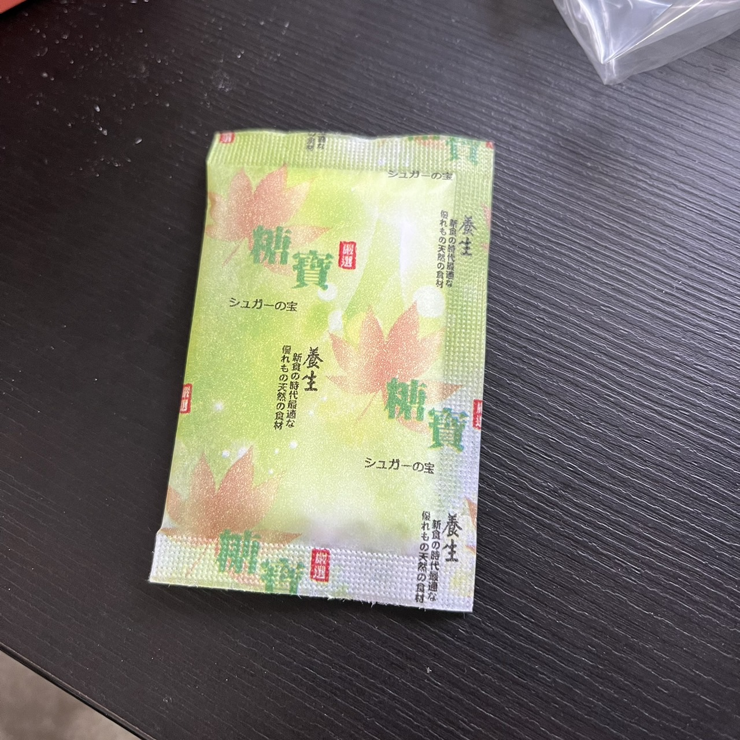
實驗過程
實驗前一天空腹8小時
實驗當天測量飲用葡萄糖前的空腹，飲用後1h和2h
使用P type AWPPG量測
葡萄糖一包5克，使用15包75克溶解在約 250-300 毫升的水中
P type AWPPG
葡萄糖
葡萄糖一包5克

Slide 3
帶通濾波器
帶通濾波器保留的頻率範圍（0.5 Hz - 5.0 Hz）：
  PPG 信號主要反映的是心跳引起的血液容積變化，而典型的心跳頻率範圍大約是 0.8 Hz 到 3 Hz（相當於 48 到 180 次每分鐘的心跳速率）。
  濾波器中的 lowcut = 0.5 Hz，highcut = 5.0 Hz ，fs = 100
  設置的頻率範圍 0.5 Hz 到 5.0 Hz 可以有效保留心跳速率及其相關的變化，同時去除不需要的低頻和高頻雜訊。

Slide 4
1004

Slide 5
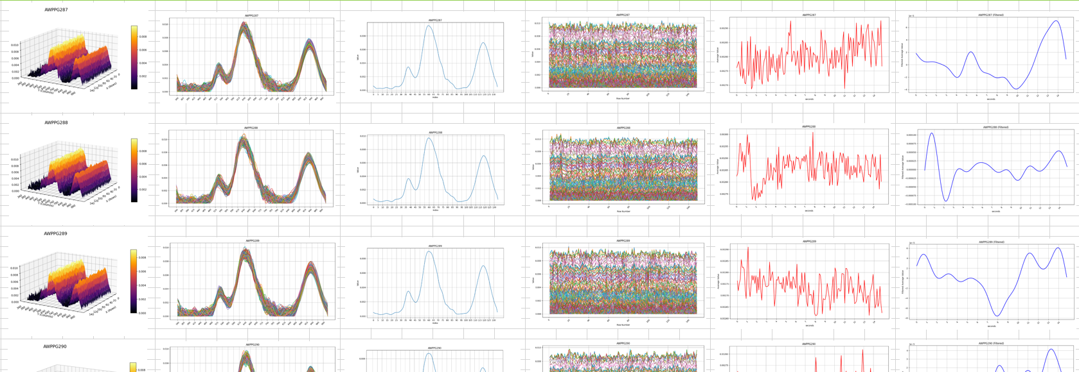
李柏毅_空腹
3D
波段_未平均
波段_平均
時間_未平均
時間_平均
濾波後

Slide 6
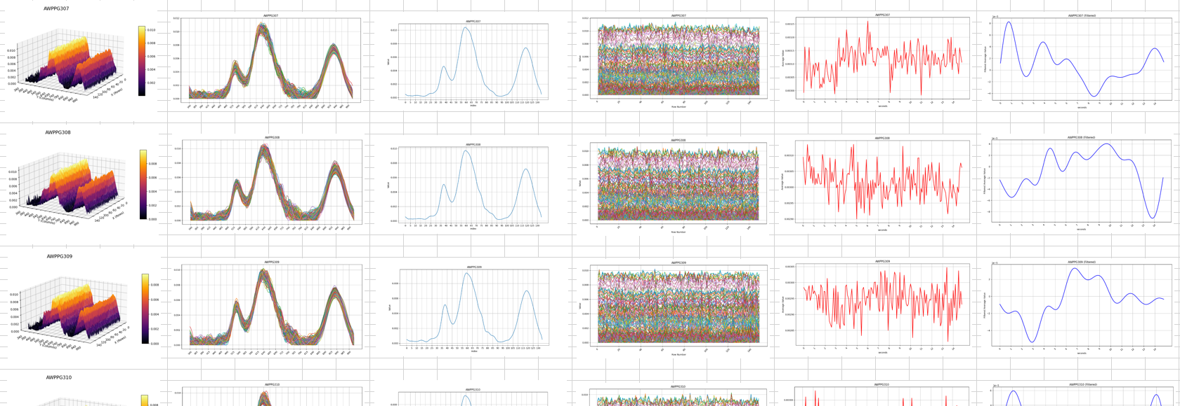
李柏毅_飯後1h
3D
波段_未平均
波段_平均
時間_未平均
時間_平均
濾波後

Slide 7
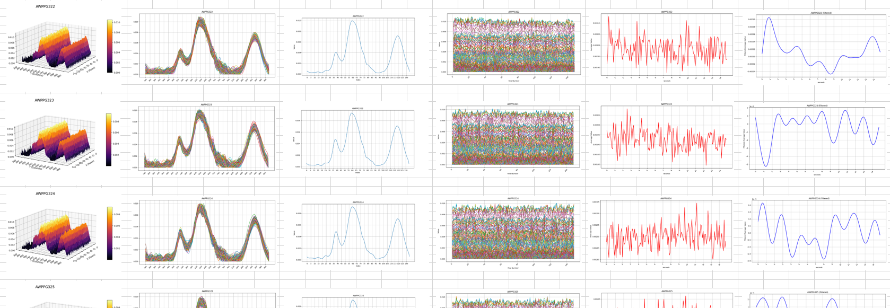
李柏毅_飯後2h
3D
波段_未平均
波段_平均
時間_未平均
時間_平均
濾波後

Slide 9
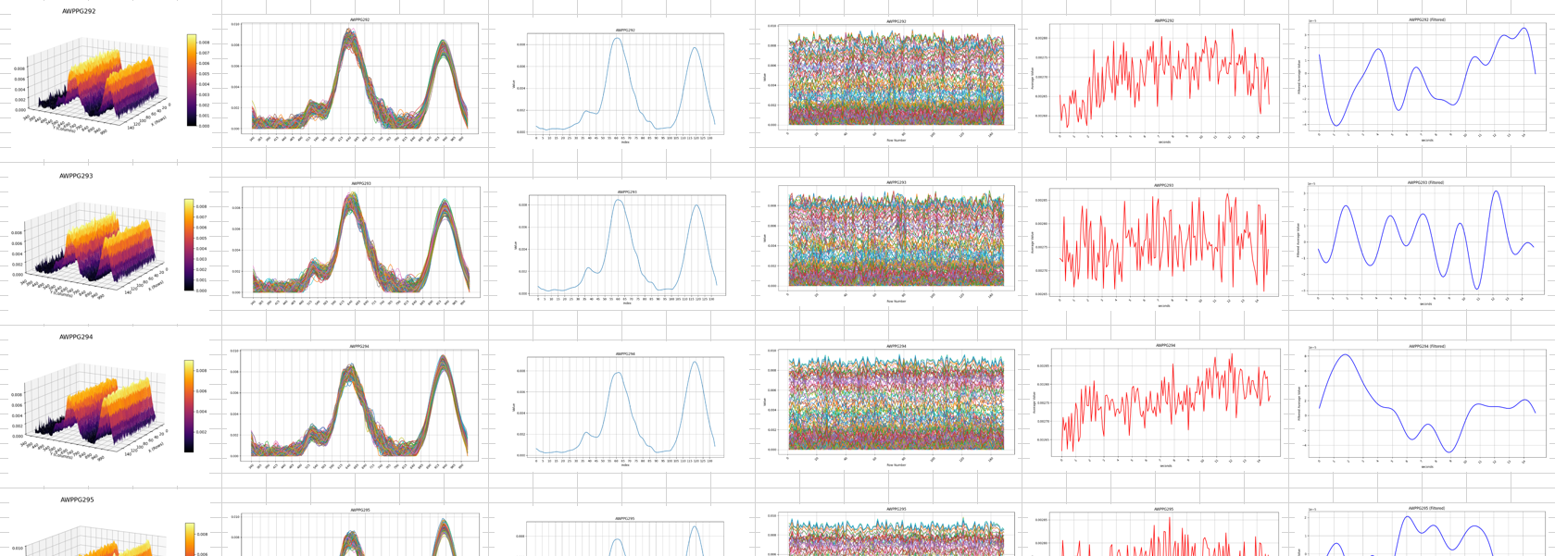
陳翰陞_空腹
3D
波段_未平均
波段_平均
時間_未平均
時間_平均
濾波後

Slide 10
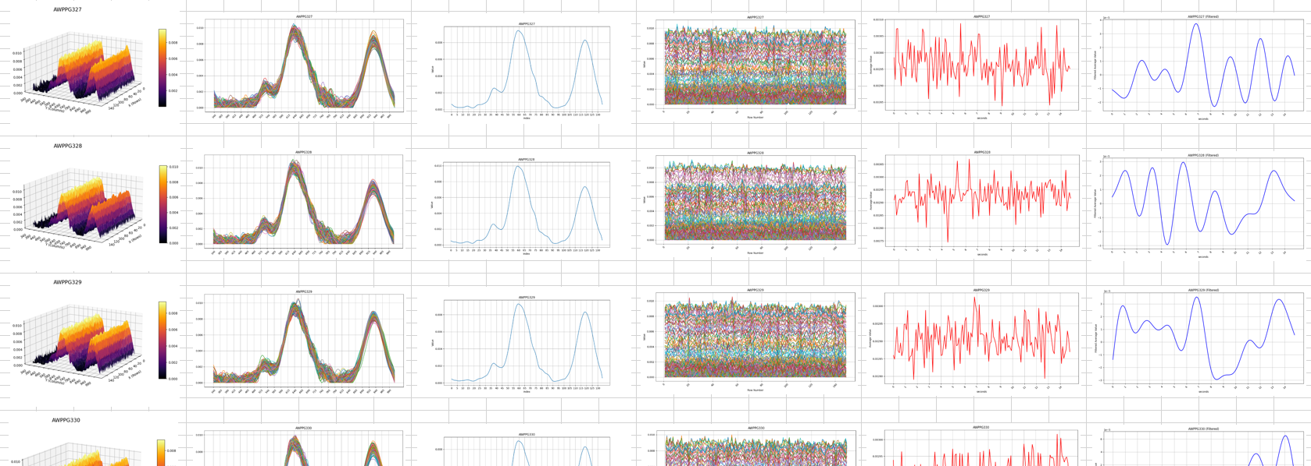
陳翰陞_飯後1h
3D
波段_未平均
波段_平均
時間_未平均
時間_平均
濾波後

Slide 11
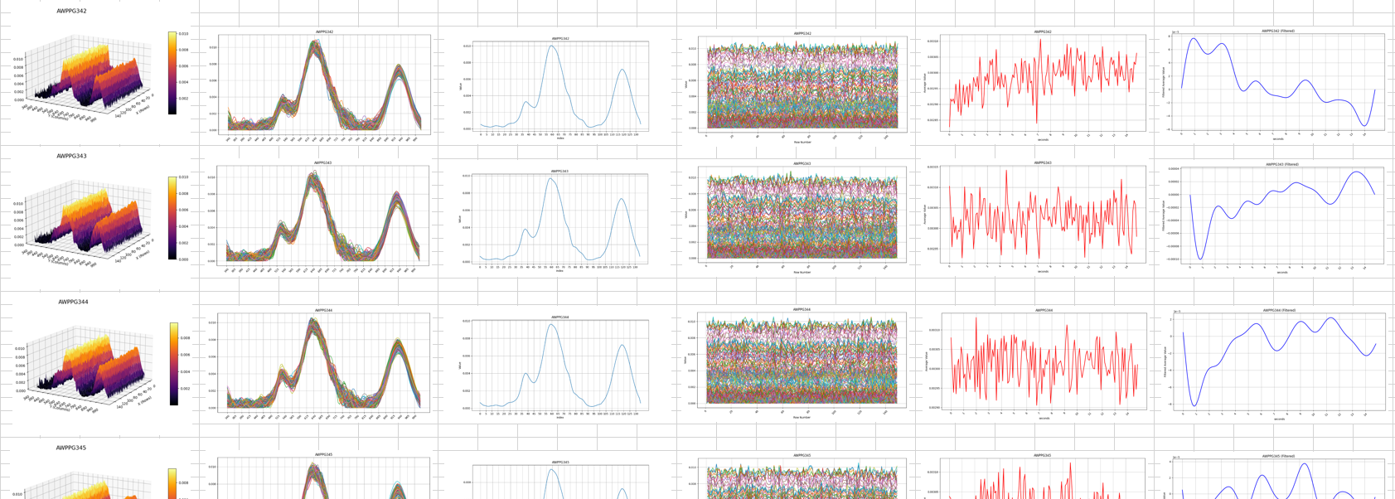
陳翰陞_飯後2h
3D
波段_未平均
波段_平均
時間_未平均
時間_平均
濾波後

Slide 12
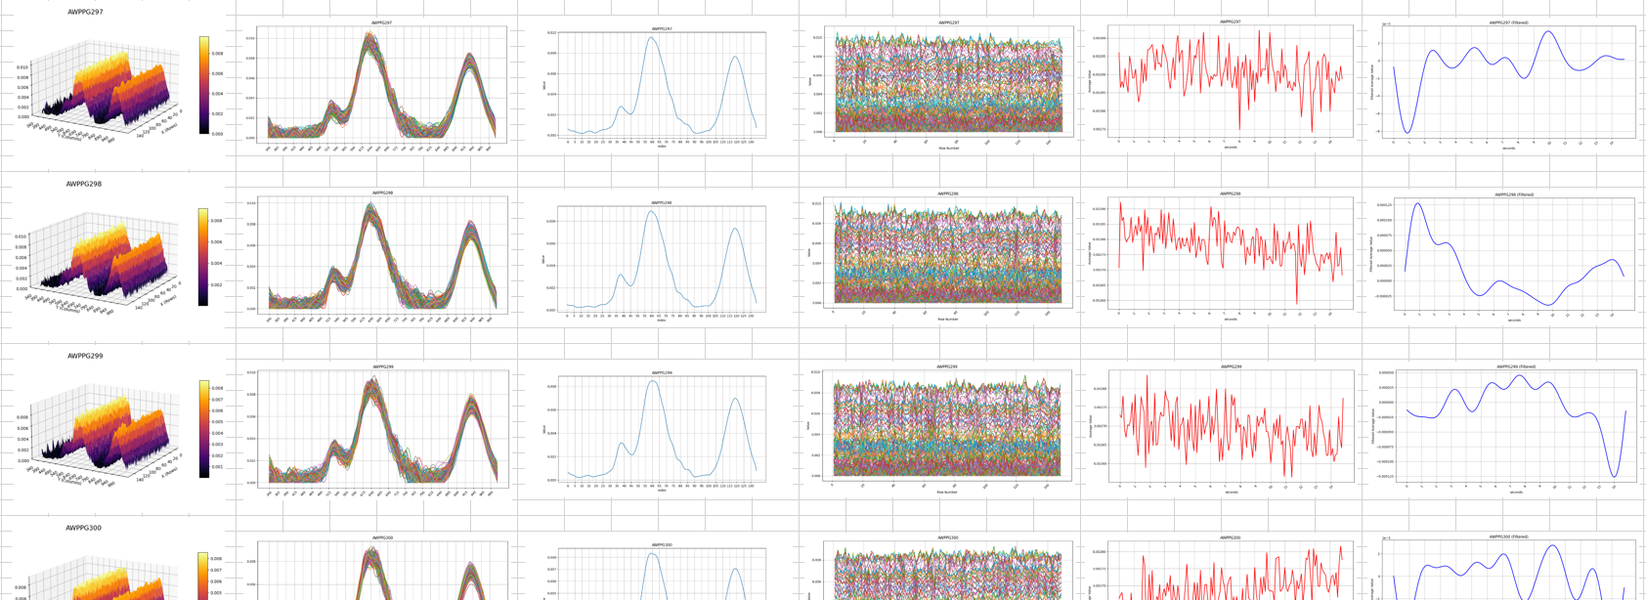
張芮綺_空腹
3D
波段_未平均
波段_平均
時間_未平均
時間_平均
濾波後

Slide 13
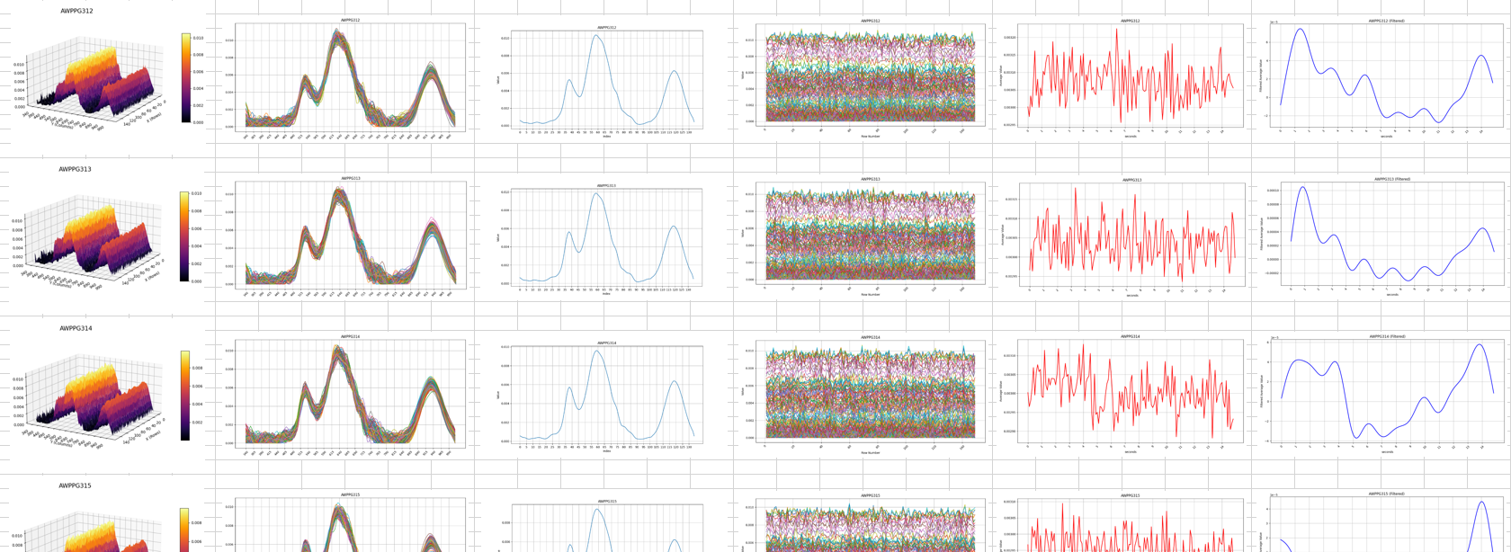
張芮綺_飯後1h
3D
波段_未平均
波段_平均
時間_未平均
時間_平均
濾波後

Slide 14
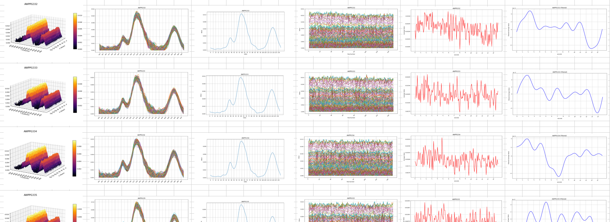
張芮綺_飯後2h
3D
波段_未平均
波段_平均
時間_未平均
時間_平均
濾波後

Slide 15
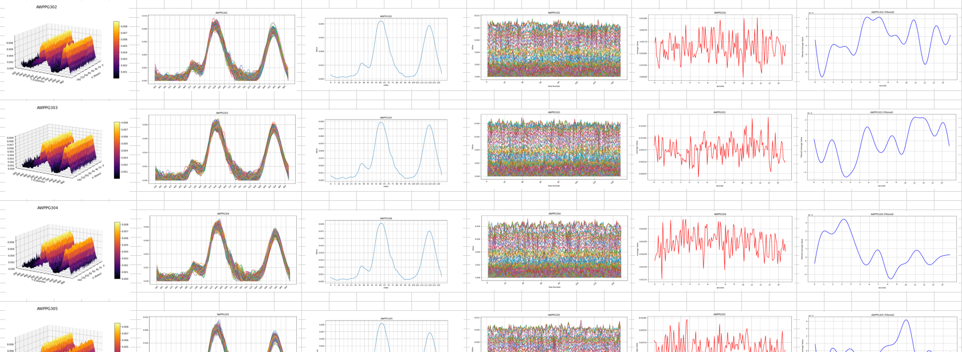
王凱鋒_空腹
3D
波段_未平均
波段_平均
時間_未平均
時間_平均
濾波後

Slide 16
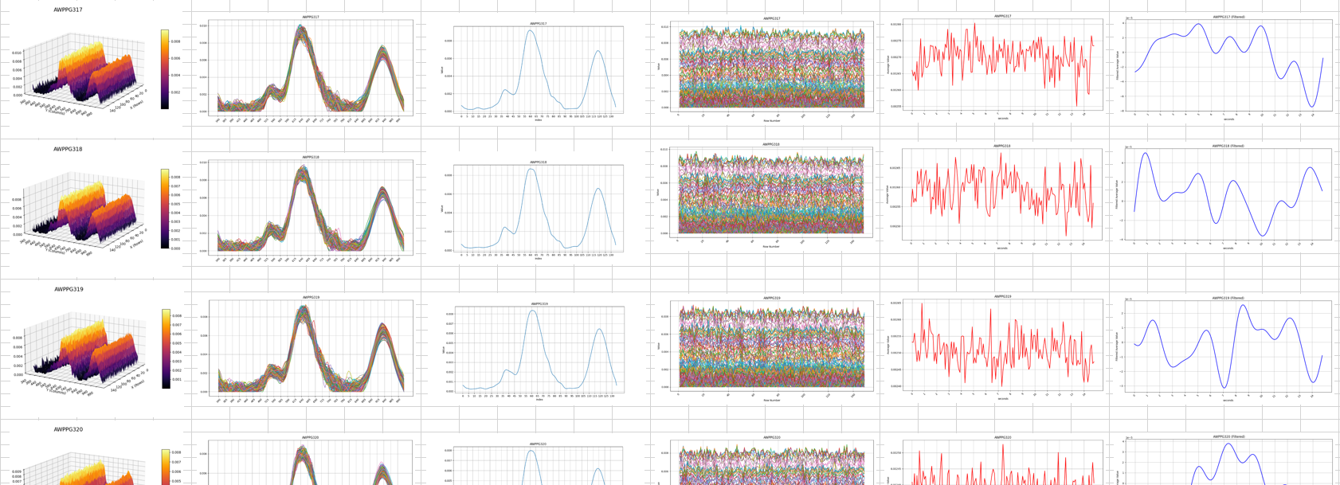
王凱鋒_飯後1h
3D
波段_未平均
波段_平均
時間_未平均
時間_平均
濾波後

Slide 17
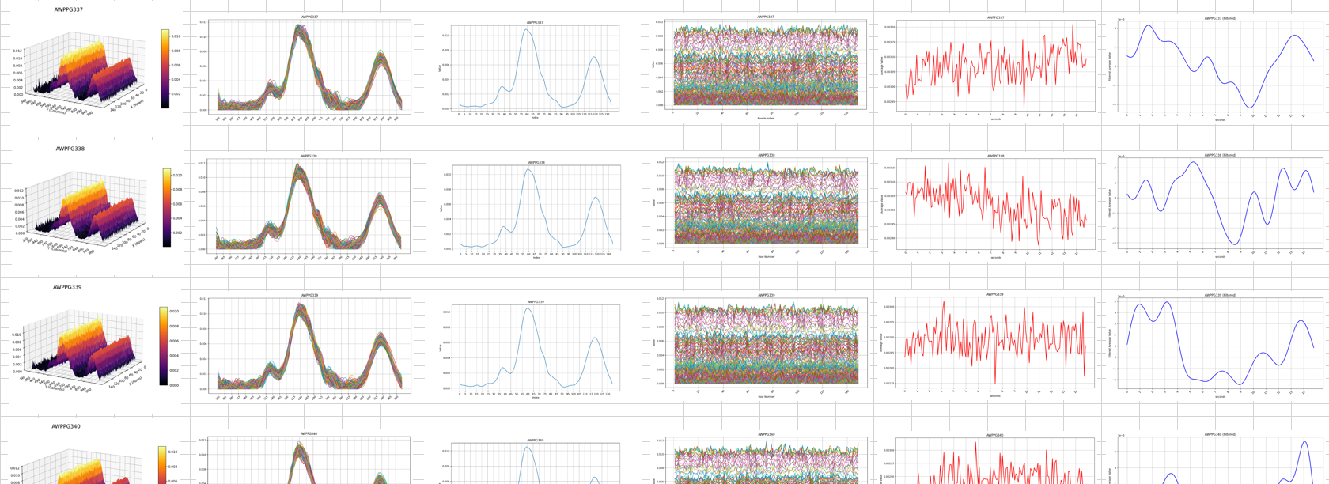
王凱鋒_飯後2h
3D
波段_未平均
波段_平均
時間_未平均
時間_平均
濾波後

